Slide 1
Garantindo Qualidade de Software no Frontend Case Genebra Quality

Slide 2


Hello World!
Cauê Kotarski
Engenheiro de Software
Microsoft Student Partner
Startupeiro
Contato:
caue@qualyteam.com.br @dcaueb78

Slide 3
Projeto Genebra
Vamos falar um pouco sobre o Genebra

Slide 4

Workflow - Kanban
Backlog | Designer | Test Planning | Develop | Manual Test | Homologation | Done

Slide 5
Nosso processo
QA
Test Planning:
Cenários em BDD

Slide 6
Nosso processo
QA
DEV
Test Planning:
Cenários em BDD
Develop:
Unit | Integration | e2e

Slide 7
Nosso processo
QA
DEV
QA
Test Planning:
Cenários em BDD
Develop:
Unit | Integration | e2e
Manual Test:
e2e

Slide 8
Test Planning
Baseado em História do Usuário
Cenários em BDD
Cobrir possibilidades de cenários viáveis

Slide 9
BDD
Given
- Dado que estou ...
When
- Quando eu ...
Then
- Então ...

Slide 10
Develop – Unit and Integration Test
Enzyme e react testing library;
Xunnit (Runner) + Moq (Lib Mock) + FluentAssertions (Lib Asserções);

Slide 11
Testar? Pra que?
Entrada X -> Saída Y
Sem olhar à implementação

Slide 12
Testar? Pra que?
Entrada X -> Saída Y
Sem olhar à implementação
Não alterando a regra de negócio o resultado é O MESMO

Slide 13
MUDANÇA DE LIB

Slide 14
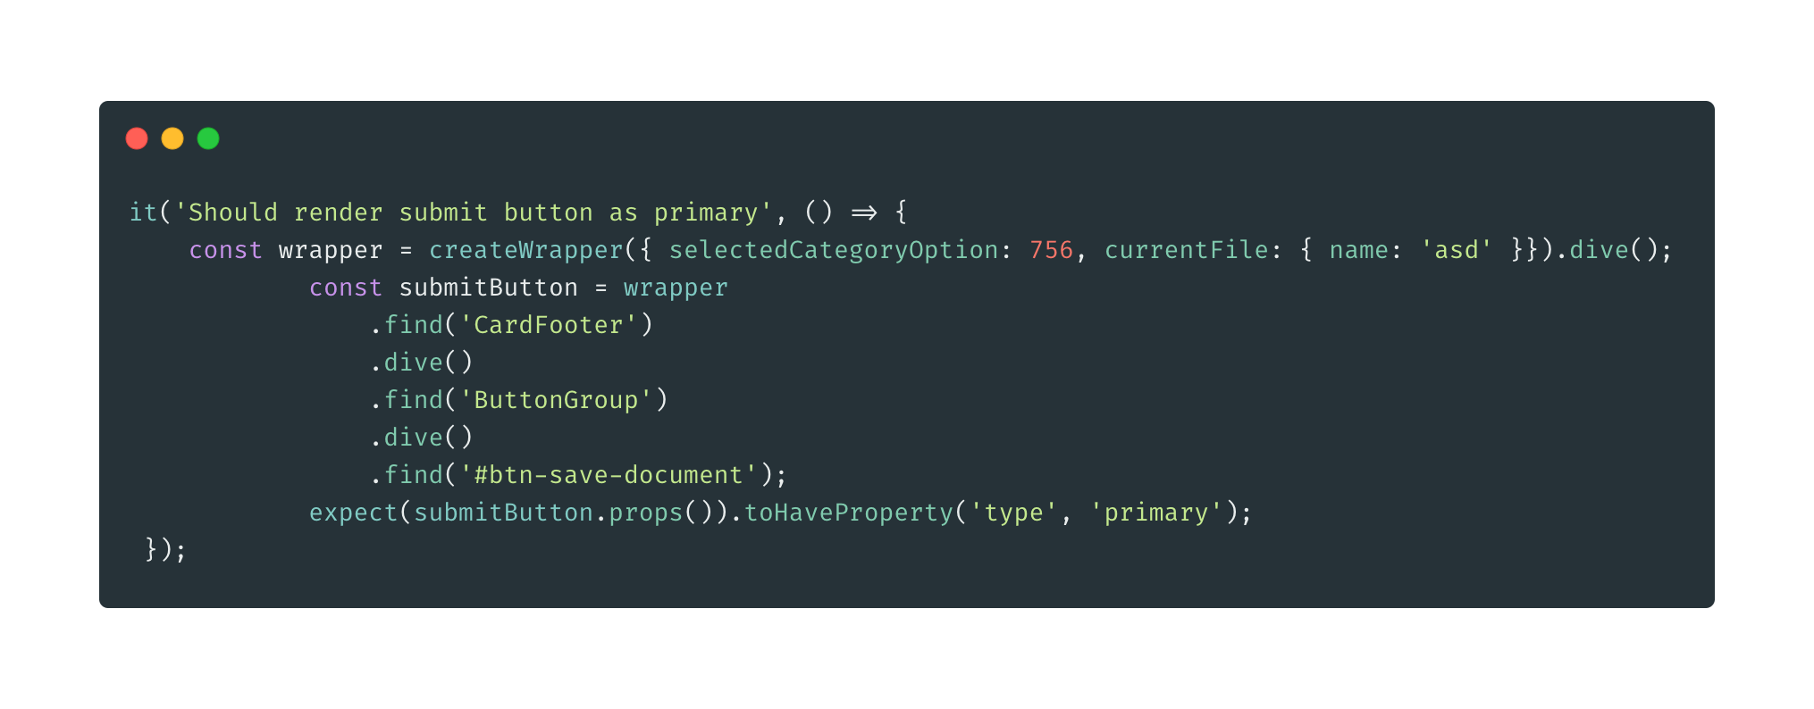
ENZYME TESTANDO IMPLEMENTAÇÃO

Slide 15
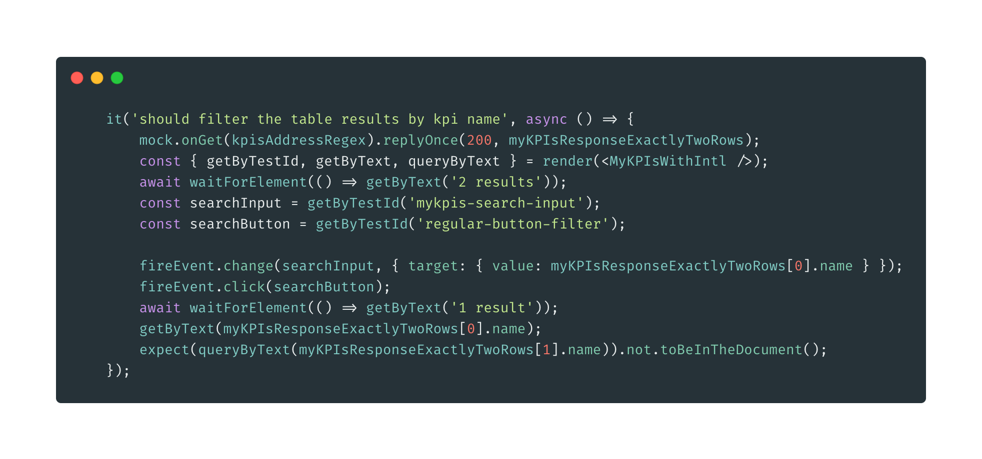
RTL TESTANDO O QUE REALMENTE IMPORTA

Slide 16
Develop – E2E Test
CodeceptJS
- Fácil no começo
- Não é escalável
Cypress
Um pouco mais difícil para começar
Rápido e escalável

Slide 18
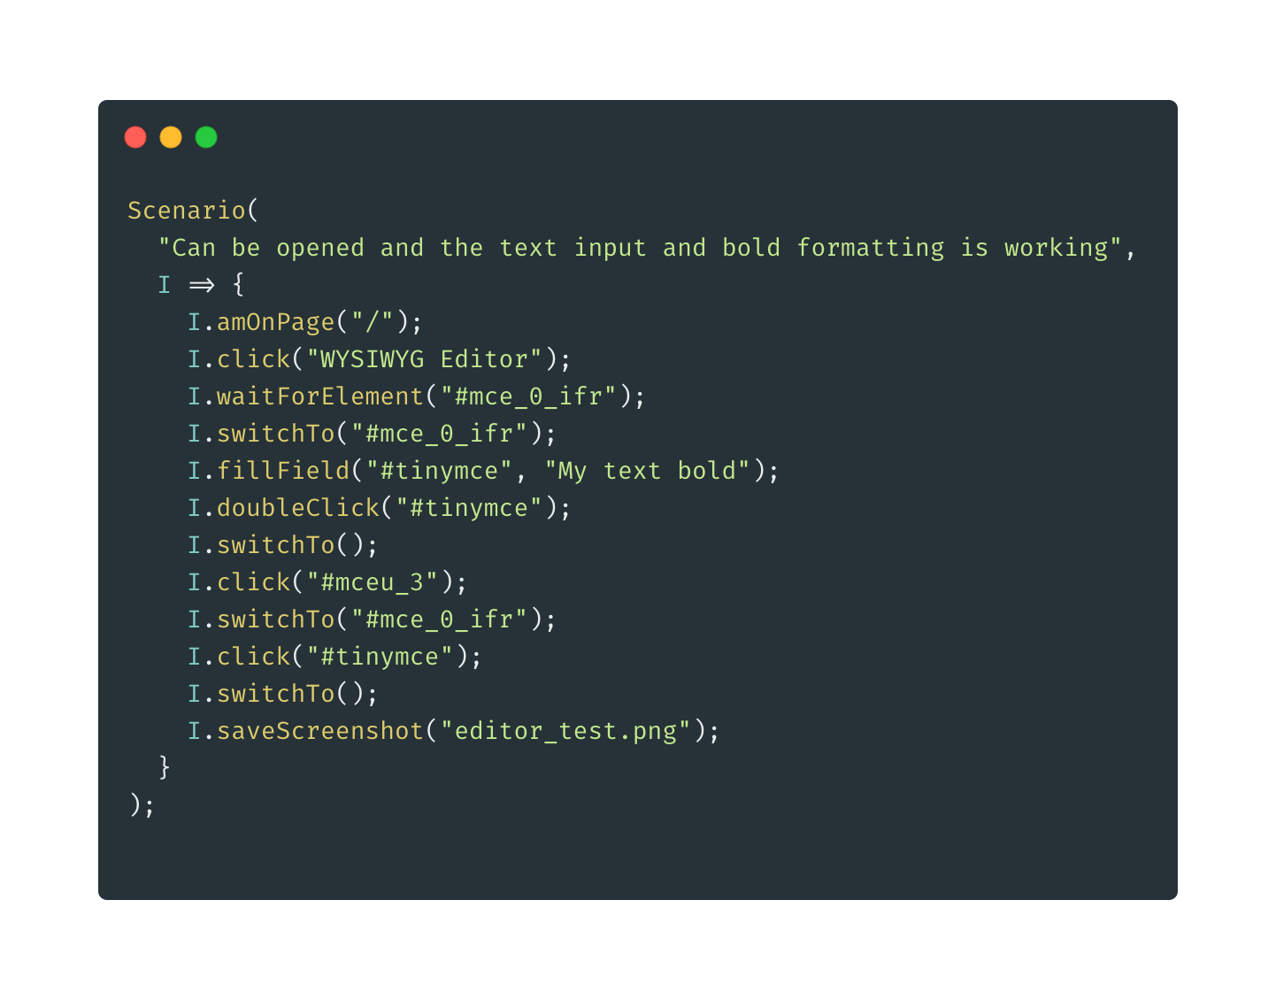
CodeceptJS

Slide 19
Desempenho?

Slide 20
Desempenho?
WAIT
WAIT
WAIT
WAIT
WAIT
WAIT
WAIT
WAIT
WAIT
WAIT
WAIT
WAIT
WAIT
WAIT
WAIT
WAIT

Slide 21
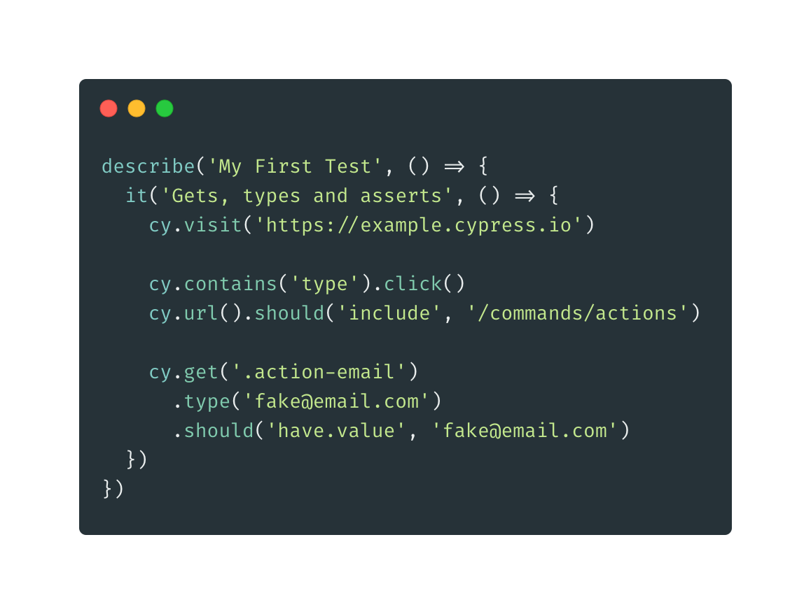
Cypress

Slide 22
Testes Isolados
Testes independentes
Testes em paralelo
Desempenho++

Slide 23

TESTAR CAMINHO FELIZ

Slide 24
Manual Test
Olhar mais criterioso para Layout;

Slide 25
Manual Test
Olhar mais criterioso para Layout;
Requisitos não funcionais;

Slide 26
Manual Test
Olhar mais criterioso para Layout;
Requisitos não funcionais;
UX;

Slide 27
Manual Test
Olhar mais criterioso para Layout;
Requisitos não funcionais;
UX;
Cenários alternativos improváveis.

Slide 28
Obrigado!
Dúvidas?
Contato: @dcaueb78 | caue@qualyteam.com.br

Slide 29
Grupos da região
http://abre.ai/costa-valley-devs
https://bit.ly/bugDoVale

